Slide 1
Säker användning av dator och nättjänster
Tips från SPFs it-verksamhet

Slide 2
Beakta det här för att vara säker på datorn
Använd virusskydd, gratis eller betalprogram
Gör säkerhetskopia, åtminstone av ditt viktigaste innehåll på datorn
Använd svåra lösenord och förvara dem tryggt
Använd Försiktighet och sunt förnuft! Denna punkt handlar resten av presentationen om

Slide 3
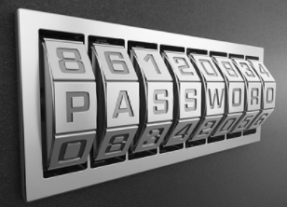
Lösenord, en omöjlig ekvation?
Lösenord behövs för alla tjänster där det behövs identifiering, s.k användarkonton
Ju längre desto bättre:
vV5Q45!L vs. KlementinSpåra! vs. RobertsHundFifi?
Skriv hellre upp än att ha korta lätta lösenord, men förvara dem tryggt
Du kan använda datorns egen lösenordshanterare eller någon annan
Använd tvåfaktoridentifiering om möjligt

Slide 4
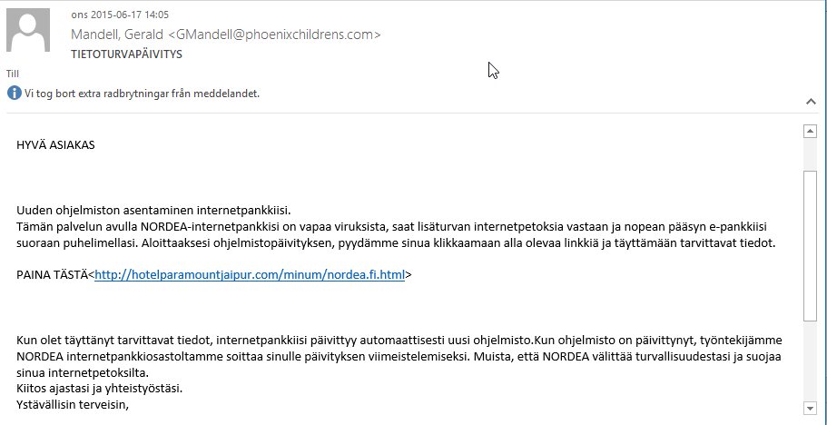
Vad är hoten, viktigt exempel: Nätfiske

Slide 5
Ett annat exempel: Nödrop

Slide 6
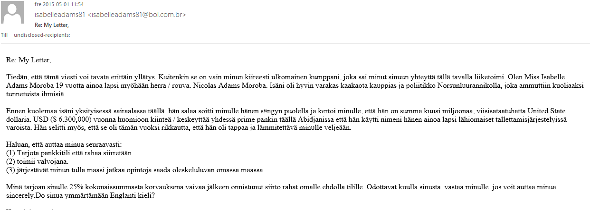
Ett tredje exempel: Nigeriabrev

Slide 7
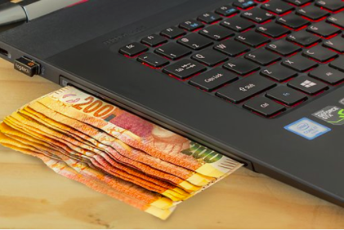
Vad är lurarnas motiv?
Pengar
Lura någon annan på pengar
Använda dina uppgifter för att få pengar

Slide 8
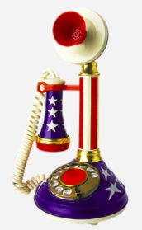
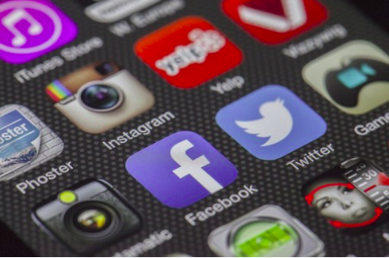
Var lurar farorna?
Epost
Facebook
Webbplatser
SMS och telefon
... och på resa, på stan osv

Slide 9
Viktiga frågor
Är något annorlunda än det brukar?
Kan det vara något skumt?
Kunde någon komma över pengar på det här sättet?
Varför behöver de informationen? Borde de redan ha den?
Behövs uppgifterna för det du gör?
Är texten bra svenska eller maskinspråk?
Är webbadressen äkta och trovärdig?
Är det säkert från den som uppges som avsändare?

Slide 10
Vad kan du göra?
Fyll aldrig i din information om någon uppmanar dig till det!
Ge inte information om någon ringer dig – bara om du själv ringer!
Lita på ditt omdöme och var bestämd:
Om något låter för bra för att vara sant är det troligtvis det.
Om något känns osäkert är det bättre att radera, stänga eller undvika.
Med tiden blir du vanare och har dina egna rutiner för datoranvändning.
Om du redan hunnit bli lurad, gör reklamation, anmäl till polisen
Varna och diskutera med andra
Skäms inte!

